Slide 1

MLOps & CI/CD
Disciplina/Tema: Aula 4 — Orquestração de Workflows com Apache Airflow
Professor(a): André Luiz Braga
MBA em BI & Data Science • Carga horária da aula: 5h
1

Slide 2
Agenda de Hoje
Os 2 ambientes do curso: Local de Demonstração x Projeto-Guia PCDF
Docker + Kubernetes local SEM Docker Desktop — Windows (WSL2) e Linux, separados
Conta Azure for Students: limitações de região e alternativas
Retomando o Pulumi da Aula 03 — agora criando o Resource Group também
Instalação e configuração do Apache Airflow via Docker Compose
O ETL do projeto: onde cada parte roda, de verdade (Extract, Transform, Load)
Construção: rodando o DAG no ambiente local e depois no seu projeto PCDF
Limpeza do ambiente ao final — poupando crédito e espaço em disco
2

Slide 3
Objetivos de Aprendizagem
Eliminar ambiguidade: cada passo de hoje tem o comando exato, separado por sistema operacional — sem "depende".
Resolver o que travou a Aula 03: cliente sem permissão para Docker Desktop, conta Azure de estudante e falta de tempo para o Pulumi — os 3 pontos viram destaque de hoje, não desculpa.
Orquestrar com Airflow: instalar, configurar e rodar um DAG real de ETL, sabendo exatamente onde cada etapa acontece.
Entender o ETL do projeto-guia: Extract, Transform e Load explicados linha por linha, dentro do container certo.
3

Slide 4
Se o Tempo Apertar Hoje: Foco e Ordem
Prioridade 1: Ponte Windows ↔ WSL2 — resolve o erro mais comum do dia ("o Ubuntu não enxerga minha pasta").
Prioridade 2: Docker + Kubernetes (Parte 2) e Pulumi (Partes 3 e 4) — o que ficou pendente da Aula 03.
Pode ficar para a próxima aula: instalar e rodar o Airflow/ETL (Partes 5 a 8) — exige mais tempo do que uma aula costuma ter.
4

Slide 5
Os Dois Ambientes de Trabalho do Curso
ANTES DE COMEÇAR
Todo exemplo de hoje pertence a UM dos dois — nunca aos dois ao mesmo tempo. Vamos deixar isso muito claro antes de digitar o primeiro comando.
5

Slide 6
Ambiente Local de Demonstração
O que é: a pasta de testes do professor — dados fictícios, uma subpasta por exemplo (terraform-demo/, pulumi-demo/, airflow-demo/), tanto para Azure quanto para execução local.
Para que serve: mostrar o MECANISMO — o comando, a sintaxe, o conceito — sem risco de quebrar nada que valha nota.
Pode apagar?: sim, sempre. É por isso que aqui a gente experimenta, erra e recria sem medo.
Hoje: vamos praticar o Airflow AQUI primeiro, em airflow-demo/, antes de tocar no projeto de verdade.
6

Slide 7
Ambiente do Projeto-Guia PCDF
O que é: o repositório real do projeto — já com bos_sinteticos.csv (Manual da Aula 01), terraform/, pulumi/ e, a partir de hoje, airflow/dags/.
Para que serve: gerar os entregáveis de verdade — cada Entrega do curso é uma evidência tirada DESTE ambiente, não do ambiente de testes.
Pode apagar?: não sem motivo — é o que compõe as Entregas 2, 3, 4... até o final do curso.
No SEU projeto individual: a estrutura é a mesma, só que replicada com o tema que você escolheu — o PCDF é o projeto-guia que o professor demonstra em aula.
7

Slide 8
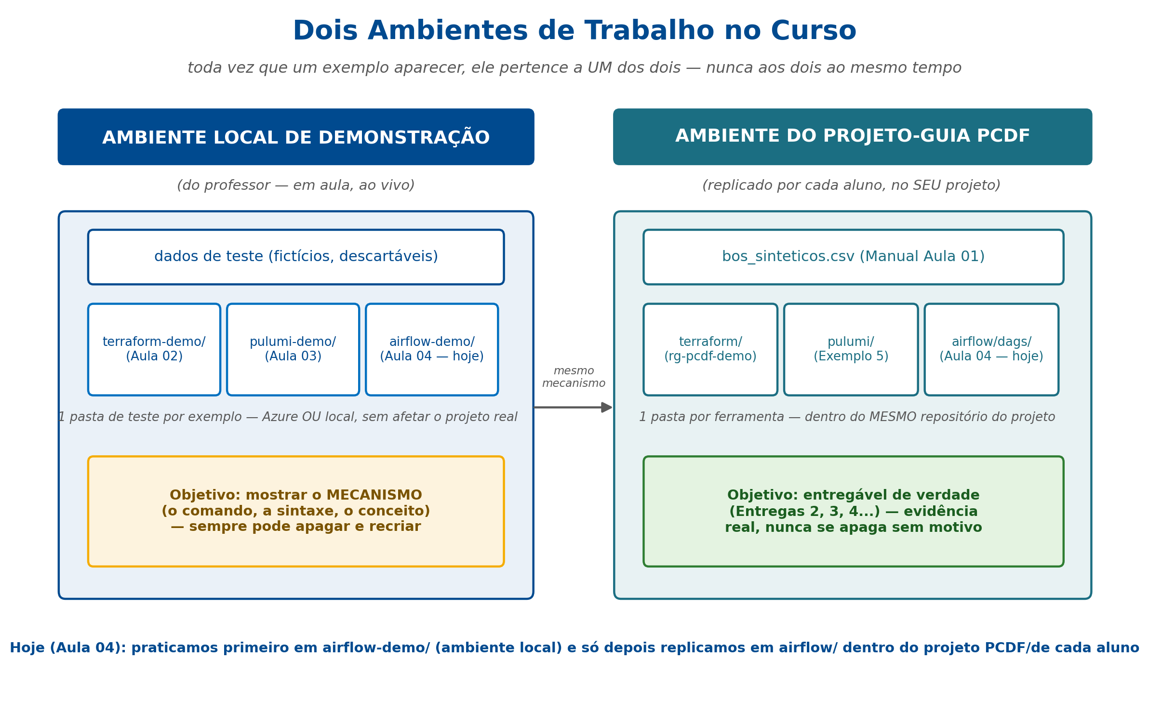
Os Dois Ambientes — Visão Geral
8

Slide 9
Comparando os Dois Ambientes, Lado a Lado
 | Local de Demonstração | Projeto-Guia PCDF
Quem usa | Professor, ao vivo, em aula | Cada aluno, no seu projeto
Dados | Fictícios, descartáveis | bos_sinteticos.csv (Manual Aula 01)
Pastas | terraform-demo/, pulumi-demo/, airflow-demo/ | terraform/, pulumi/, airflow/dags/
Pode apagar? | Sim, sempre | Não sem motivo — vira Entrega
Objetivo | Entender o mecanismo | Evidência real de aprendizagem
9

Slide 10
Ponte Entre Windows e o Terminal Ubuntu (WSL2)
ANTES DE COMEÇAR
O terminal Ubuntu NÃO é cego para os seus arquivos do Windows — ele só usa um caminho diferente. Vamos resolver isso ANTES de instalar qualquer coisa.
10

Slide 11
Onde Ficam os Seus Arquivos
A regra: todo disco do Windows (C:, D:, G:...) aparece dentro do WSL2 em /mnt/<letra-minúscula>/ — e o WSL2 também tem sua própria pasta pessoal Linux, em ~ (separada do Windows).
Exemplo de tradução: G:\Meu Drive\TRABALHO\CORRENTES\<pasta> no Windows vira /mnt/g/Meu Drive/TRABALHO/CORRENTES/<pasta> dentro do Ubuntu — letra minúscula, barras normais.
11

Slide 12
Passo PONTE-1 — Confirmar o Caminho da SUA Pasta
Idêntico em WSL2 (Windows) e Linux
# TROQUE pelo caminho REAL da sua pasta do projeto PCDF:
MEU_PROJETO_WINDOWS="/mnt/g/Meu Drive/TRABALHO/CORRENTES/<pasta>"
ls "$MEU_PROJETO_WINDOWS"
# deve listar os arquivos da pasta -- se der erro,
# confira letra do disco e nome exato (maiúsculas importam)
12

Slide 13
Passo PONTE-2 — Trazer o Projeto Para Dentro do WSL2
Opção A (recomendada): clonar o repositório do GitHub direto dentro do WSL2 — mais rápido, sem risco de erro de cópia.
Opção B: copiar a pasta que já está no Windows — use se tiver mudanças locais ainda não enviadas ao GitHub.
Regra do dia: a partir de agora, TUDO roda de dentro dessa pasta, dentro do Ubuntu, em ~ — nunca mais atravessando para /mnt/ no meio dos comandos do curso.
13

Slide 14
Opção A — Clonar do GitHub
Recomendado: mais rápido e sem risco de erro de cópia
WSL2 (Ubuntu)
Linux
cd ~
git clone <URL-do-seu-repositorio-PCDF>
cd <nome-do-repositorio>
cd ~
git clone <URL-do-seu-repositorio-PCDF>
cd <nome-do-repositorio>
14

Slide 15
Opção B — Copiar do Windows
Use se tiver mudanças locais ainda não commitadas
WSL2 (Ubuntu)
Linux
cp -r "$MEU_PROJETO_WINDOWS" ~/
cd ~/<nome-da-pasta-copiada>
cp -r "$MEU_PROJETO_WINDOWS" ~/
cd ~/<nome-da-pasta-copiada>
15

Slide 16
Docker + Kubernetes Local, Sem Docker Desktop
AJUSTE IMPORTANTE
Na Aula 03 travamos porque o cliente não permite instalar o Docker Desktop, e muitas máquinas são Linux. Hoje isso vira o novo padrão do curso — a partir de agora, é assim que vamos instalar Docker em toda máquina que não tiver Docker Desktop liberado.
16

Slide 17
Diagnóstico: Por Que Isso Acontece
Docker Desktop exige direitos de administrador: em muitas empresas o setor de TI bloqueia instalação de qualquer aplicativo desktop, mesmo gratuito.
Docker Desktop é um produto Windows/Mac: em máquinas Linux ele nunca foi necessário — o Linux sempre teve acesso direto ao Docker Engine.
A boa notícia: o Docker Desktop é só uma CASCA gráfica por cima do Docker Engine — o motor real (dockerd) roda igual, com ou sem ela.
Consequência: dá para fazer TUDO que o curso pede sem o Docker Desktop, 100% por linha de comando.
17

Slide 18
E Se Você JÁ TEM o Docker Desktop Permitido?
Este bloco é só para quem NÃO pode instalar: se o seu Docker Desktop já está instalado e funcionando (o seu caso, professor, testando localmente), NÃO instale um segundo Docker Engine dentro do WSL — os dois motores concorreriam pela mesma porta/socket.
O caminho certo, com Docker Desktop: Docker Desktop → Settings → Resources → WSL Integration → ative a chave ao lado da sua distro (Ubuntu).
O que isso faz: o comando docker dentro do terminal WSL passa a falar com o MESMO motor do Docker Desktop — não cria um Docker Engine novo, só abre uma porta de entrada adicional para o motor que já existe.
Como saber qual caminho seguir: rode docker context ls — se aparecer "desktop-linux" como atual, você já está usando o Docker Desktop via integração, e pode pular os Passos 1 a 3 a seguir.
18

Slide 19
Convenção de Comandos a Partir de Hoje
Windows + WSL2: sempre que aparecer este selo, o comando roda dentro do terminal Ubuntu (WSL2) — nunca no PowerShell puro.
Linux: sempre que aparecer este selo, o comando roda direto no terminal da sua distro Linux.
Boa notícia nº 1: como os dois terminais são Linux por baixo, a MAIORIA dos comandos daqui pra frente é idêntica nos dois lados.
Boa notícia nº 2: só existem 2 diferenças reais no curso todo: (1) como habilitar o WSL2 no Windows, e (2) como iniciar o serviço do Docker (service x systemctl).
19

Slide 20
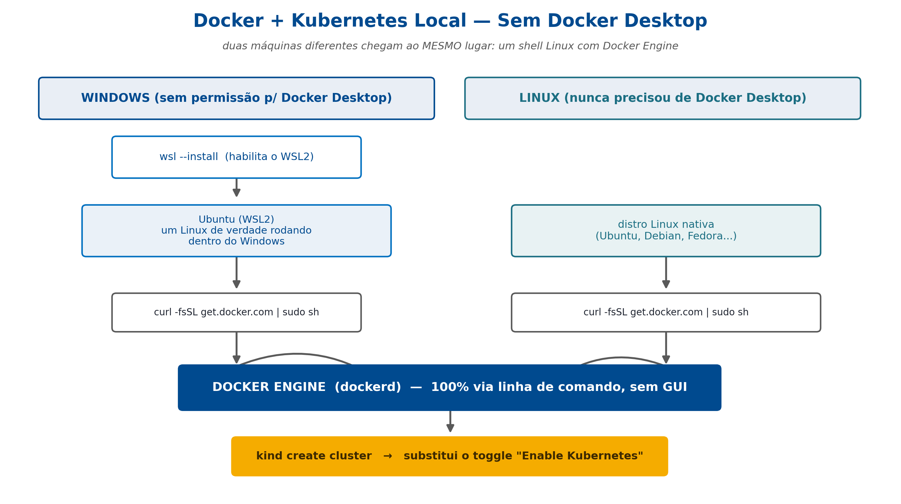
Docker + Kubernetes Local — Visão Geral
20

Slide 21
Passo 1 (só Windows) — Habilitar o WSL2
Rode no PowerShell COMO ADMINISTRADOR — é a única etapa administrativa de todo o processo
Máquinas Linux pulam este passo — já têm um terminal Linux nativo
wsl --install
# reinicie o computador se for pedido
# abra "Ubuntu" no menu Iniciar e crie um usuário/senha Linux
# (essa senha vale só dentro da WSL — não é a senha do Windows)
21

Slide 22
Passo 2 — Instalar o Docker Engine
mesmo comando dos dois lados — a partir daqui, WSL2 e Linux se comportam igual
WSL2 (Ubuntu)
Linux
curl -fsSL https://get.docker.com \
-o get-docker.sh
sudo sh get-docker.sh
sudo usermod -aG docker $USER
curl -fsSL https://get.docker.com \
-o get-docker.sh
sudo sh get-docker.sh
sudo usermod -aG docker $USER
22

Slide 23
Antes de Continuar: Aplique a Permissão do Grupo Docker
WSL2 (Ubuntu): feche esta janela do terminal e abra "Ubuntu" de novo pelo menu Iniciar.
Linux: feche o terminal e abra outro, ou faça logout/login.
Por que fechar e reabrir: o comando usermod -aG docker $USER só vale para sessões NOVAS, não para a sessão já aberta. Fechar e reabrir o terminal funciona em qualquer distro — não dependemos de um comando específico para isso.
23

Slide 24
Passo 3 — Iniciar o Serviço do Docker
aqui está a única diferença real entre os dois sistemas
WSL2 (Ubuntu)
Linux
# a WSL2 não usa systemd por padrão,
# por isso o comando é "service":
sudo service docker start
# repita este comando toda vez que
# abrir um novo terminal WSL
# Linux nativo já usa systemd,
# então habilitamos e deixamos ligado:
sudo systemctl enable --now docker
# fica rodando sozinho, mesmo
# depois de reiniciar a máquina
24

Slide 25
Verificar a Instalação — Idêntico nos Dois Casos
Rode dentro do terminal WSL2 (Windows) OU do terminal Linux, tanto faz
docker --version
# resultado esperado: Docker version 2X.X.X, build ...
docker run hello-world
# resultado esperado: "Hello from Docker!"
docker ps
# vazio aqui é NORMAL — só lista containers RODANDO agora,
# e o hello-world já terminou (exit) sozinho.
# para ver o hello-world já finalizado: docker ps -a
25

Slide 26
Habilitar o Kubernetes Local, Sem o Toggle do Docker Desktop
O que o toggle fazia: o Docker Desktop → Settings → Kubernetes → "Enable Kubernetes" nunca criou um Kubernetes de verdade — ele sempre rodou o kind (Kubernetes-in-Docker) por baixo dos panos.
A adaptação de hoje: chamar o kind diretamente, pela linha de comando — o resultado final é O MESMO cluster, só que sem precisar do botão.
Onde roda: dentro do WSL2 (Windows) ou do Linux — sempre em cima do Docker Engine que acabamos de instalar.
Vamos usar: nas Aulas 04 e 05, antes de migrarmos para o AKS (Azure Kubernetes Service) na Aula 07.
26

Slide 27
Instalar o kind e o kubectl — Idêntico nos Dois Casos
Pré-requisito: Docker Engine já instalado e rodando (passos anteriores)
kind cria o cluster; kubectl é a ferramenta que CONVERSA com ele — são 2 binários, os 2 precisam ser instalados
curl -Lo ./kind https://kind.sigs.k8s.io/dl/latest/kind-linux-amd64
chmod +x ./kind && sudo mv ./kind /usr/local/bin/kind
curl -LO "https://dl.k8s.io/release/$(curl -L -s https://dl.k8s.io/release/stable.txt)/bin/linux/amd64/kubectl"
chmod +x kubectl && sudo mv kubectl /usr/local/bin/
27

Slide 28
Criar o Cluster e Verificar — Idêntico nos Dois Casos
Rode depois do passo anterior (kind e kubectl já instalados)
kind create cluster --name mlops-local
kubectl config current-context
# resultado esperado: kind-mlops-local
kubectl get nodes
# resultado esperado: 1 node, status "Ready"
28

Slide 29
Checkpoint: Pratique Agora
Instale o Docker Engine (WSL2 ou Linux, conforme a sua máquina) e valide com docker ps
Crie o cluster local com kind create cluster e confirme kubectl get nodes
📷 cole aqui a captura de tela do docker ps e do kubectl get nodes
29

Slide 30
Como as Peças se Encaixam: Docker, Kubernetes, Kind e Airflow
APROFUNDANDO
Instalar é uma coisa — entender o papel de cada peça é outra. Vamos destrinchar os 4 conceitos antes de seguir, porque eles vão reaparecer até a Aula 07.
30

Slide 31
Docker Engine: a Base de Tudo
Container ≠ máquina virtual: uma VM virtualiza o hardware inteiro (tem seu próprio kernel); um container só isola PROCESSOS dentro do MESMO kernel do host, usando dois recursos do Linux: namespaces (isolam o que o processo enxerga — rede, PID, filesystem) e cgroups (limitam quanto de CPU/memória ele pode usar).
Por isso o WSL2 importa: o WSL2 já roda um kernel Linux real dentro do Windows — é por isso que o Docker Engine funciona nativamente lá, sem precisar de uma VM adicional por baixo (diferente do Docker Desktop no Windows "puro", que precisa da sua própria VM leve).
Imagem × container: imagem é um TEMPLATE imutável (camadas de arquivos, somente leitura); container é uma INSTÂNCIA em execução dessa imagem, com uma camada gravável por cima. O mesmo comando docker run pode criar N containers a partir de 1 imagem só.
O dockerd (daemon): é o processo que fica rodando em segundo plano, recebendo comandos do cliente docker e efetivamente criando/destruindo os containers — é ELE que Docker Desktop e nosso Docker Engine "puro" têm em comum.
31

Slide 32
Kubernetes: Orquestração de Containers
O problema que ele resolve: rodar 1 container é trivial (docker run). Rodar 200 containers, em várias máquinas, com reinício automático se um cair, balanceamento de carga e atualização sem downtime — isso é o que o Kubernetes automatiza.
Node: uma "máquina" do cluster (física, virtual, ou — no caso do kind — um CONTAINER fingindo ser uma máquina) que efetivamente roda containers.
Pod: a menor unidade que o Kubernetes gerencia — não é "um container", é um ou mais containers que sempre rodam juntos, compartilhando rede e armazenamento.
Deployment: uma declaração do tipo "quero sempre N réplicas deste Pod rodando" — se um Pod morre, o Deployment cria outro automaticamente, sem você mandar.
Control Plane × Worker Nodes: o Control Plane é o "cérebro" (decide ONDE e COMO rodar cada Pod); os Worker Nodes são onde os Pods de fato executam. Em um cluster kind, até o Control Plane roda dentro de um container.
32

Slide 33
Kind: Kubernetes Local, de Verdade (Não é uma Simulação)
Kind = Kubernetes-IN-Docker: usa o próprio Docker Engine para rodar cada "node" do cluster como um container — um truque elegante: containers Docker fingindo ser máquinas de um cluster Kubernetes real, rodando o kubelet, o kube-apiserver etc. de verdade dentro deles.
Por que não Minikube: Minikube tradicionalmente sobe uma VM completa (mais pesado); Kind é mais leve, sobe em segundos, e permite múltiplos clusters isolados na mesma máquina — por isso é o padrão para CI/CD e para o Docker Desktop usar por trás do toggle "Enable Kubernetes".
Kind × AKS — nunca confundir: Kind é EXCLUSIVAMENTE para desenvolvimento/teste local — nunca produção (os "nodes" somem se você apagar o container). AKS (Azure Kubernetes Service) é Kubernetes GERENCIADO pela Azure, com nodes reais (VMs) — é para onde migramos na Aula 07.
33

Slide 34
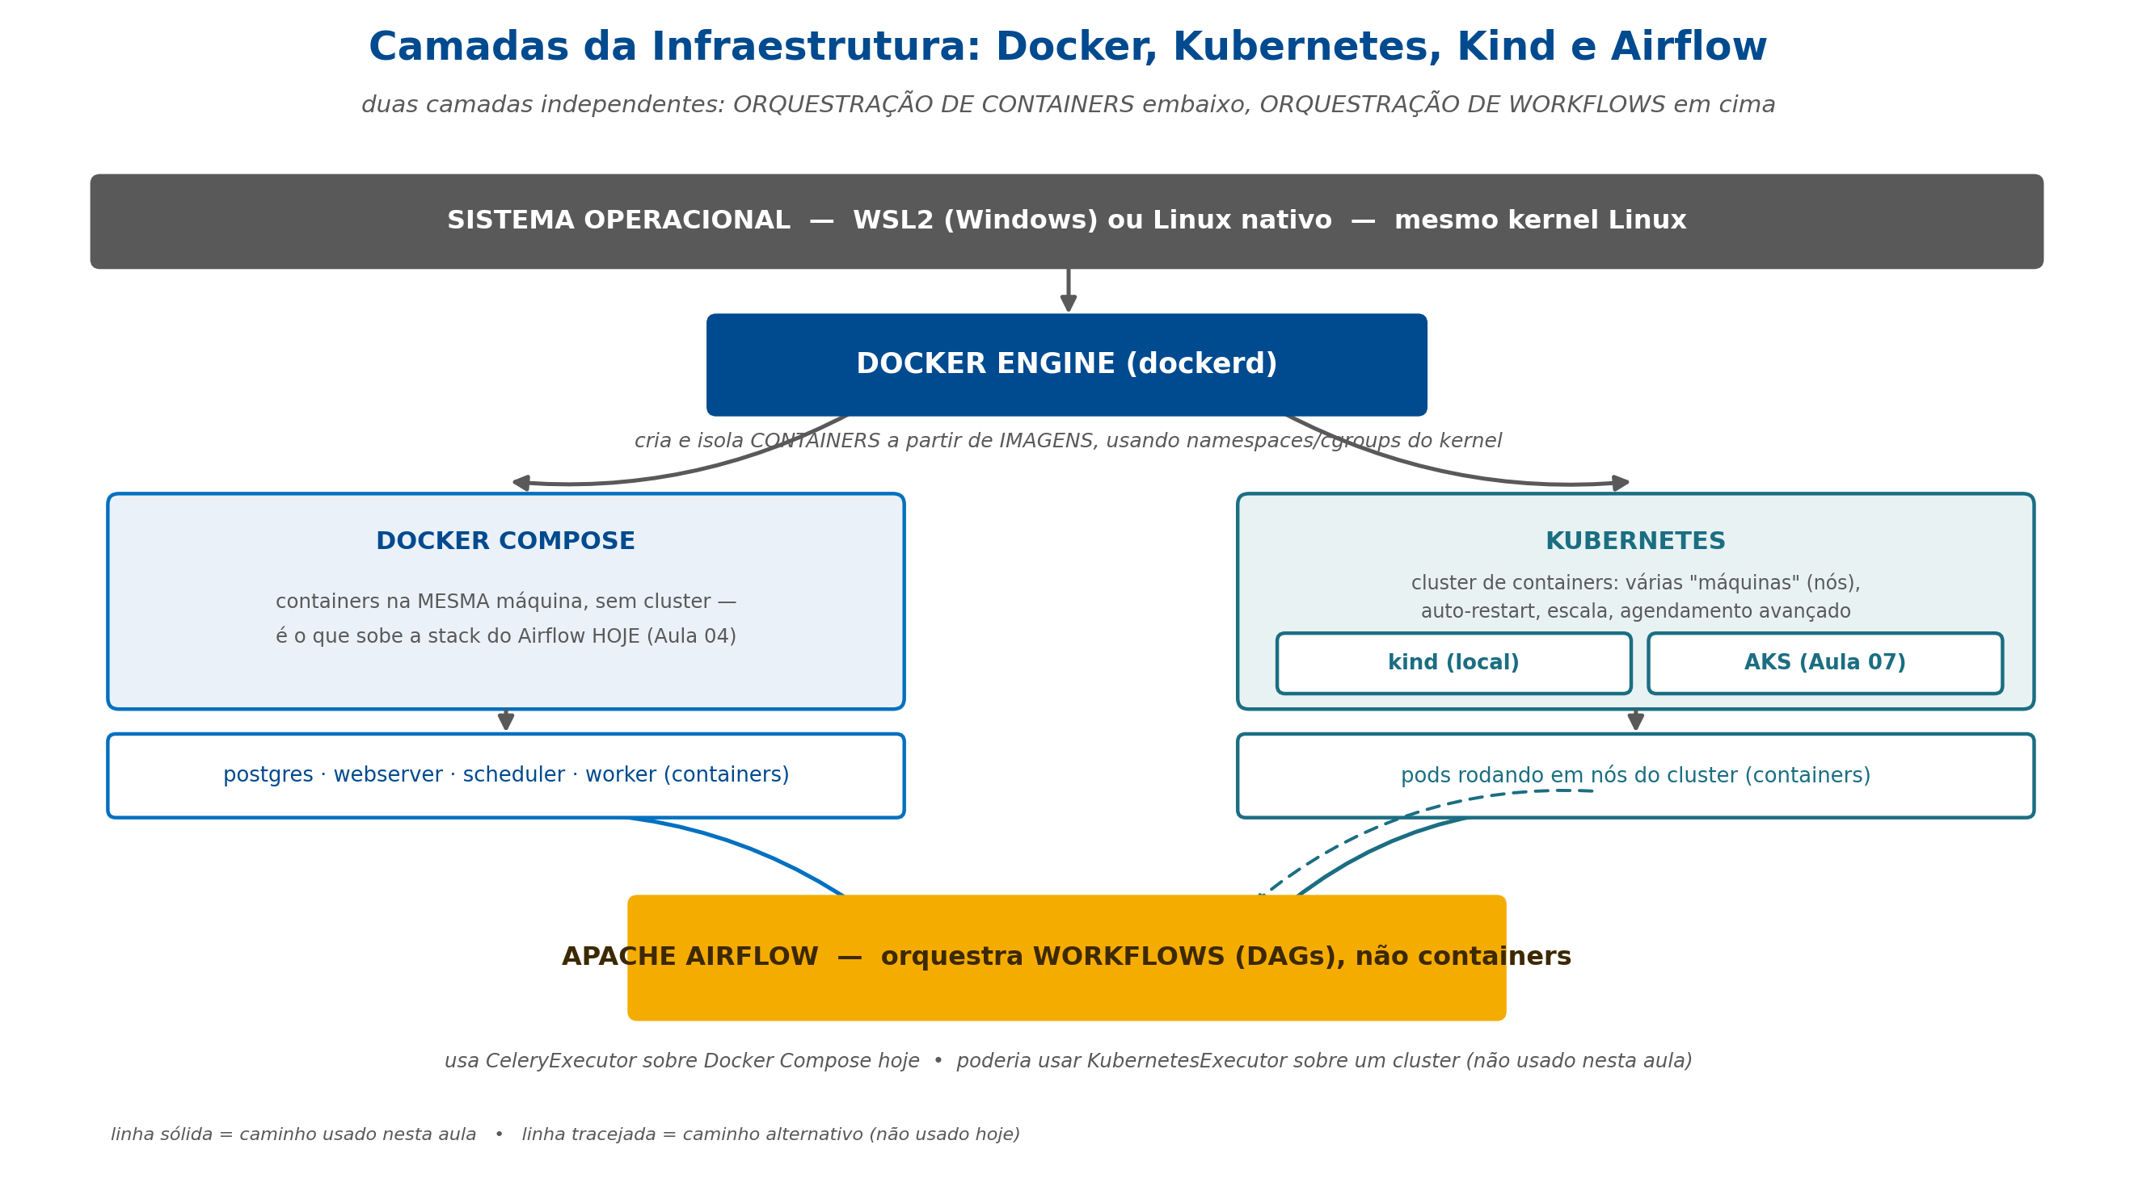
Visão Consolidada: as Camadas da Infraestrutura
34

Slide 35
Apache Airflow: Uma Camada Diferente, Não Concorrente
Airflow NÃO orquestra containers: ele orquestra WORKFLOWS — sequências de tarefas de negócio/dados, como o nosso DAG de ETL. A unidade de trabalho dele é a task, não o container ou o Pod.
Como o Airflow roda HOJE (Aula 04): via CeleryExecutor, sobre containers do Docker Compose — sem nenhum Kubernetes envolvido. O kind que instalamos nesta aula NÃO está sendo usado pelo Airflow ainda.
Para que serve o kind, então, se não é para o Airflow hoje?: está preparando o terreno para o Kubeflow (Aula 05), que SIM precisa de um cluster Kubernetes para rodar seus pipelines.
O caminho alternativo (não usado nesta aula): o Airflow também pode rodar com KubernetesExecutor — nesse modo, CADA task do DAG vira um Pod novo, criado e destruído sob demanda pelo próprio Kubernetes. Mais escalável, mais complexo — fica para depois da migração ao AKS.
35

Slide 36
Resumo: Quem Orquestra o Quê
Ferramenta | O que orquestra | Unidade de trabalho | Papel nesta aula
Docker Engine | Containers individuais | Container | Roda cada serviço (Postgres, webserver...)
Docker Compose | Vários containers, 1 máquina | Serviço (docker-compose.yml) | Sobe toda a stack do Airflow
Kubernetes (kind) | Cluster de containers | Pod | Preparar terreno p/ Kubeflow (Aula 05)
Apache Airflow | Workflows / pipelines | Task / DAG | Orquestra o ETL dos BOs
36

Slide 37
Conta Azure for Students — Limitações e Alternativas
AJUSTE IMPORTANTE
Na Aula 03, o comando de criação de recursos falhou e não ficou claro o porquê. A causa mais comum: a região escolhida não está liberada para a SUA conta de estudante.
37

Slide 38
O Que É a Conta Azure for Students
Ativação: com e-mail acadêmico (.edu ou institucional), sem precisar de cartão de crédito.
Crédito: US$ 100 em créditos Azure, válidos por 12 meses a partir da ativação.
Serviços gratuitos: um conjunto de serviços selecionados, além do crédito, também sem cartão de crédito.
Depois de acabar o crédito ou os 12 meses: é possível fazer upgrade para uma assinatura Pay-As-You-Go, que remove as restrições da conta de estudante.
38

Slide 39
A Restrição que Derrubou a Demo da Aula 03: Região
O mecanismo: toda conta de estudante tem uma Azure Policy chamada "Allowed locations" (regiões permitidas), aplicada automaticamente pela Microsoft.
O detalhe que pega todo mundo: essa lista de regiões permitidas MUDA de aluno para aluno — não existe uma região "garantida" para todo mundo.
brazilsouth: é uma região comumente BLOQUEADA para conta de estudante — por isso não adianta copiar o location de outro colega sem checar antes.
O erro típico: "RequestDisallowedByPolicy" — não é um bug do Terraform/Pulumi, é a política da conta rejeitando a região escolhida.
39

Slide 40
Como Descobrir a SUA Região Liberada
Rode com a conta de estudante já logada (az login) — funciona em WSL2 ou Linux, mesmo comando
az login
az policy assignment list \
--query "[?contains(displayName,'location')].
{nome:displayName, id:name}" -o table
# com o "id" encontrado acima, veja a lista exata:
az policy assignment show --name <ID_DO_ASSIGNMENT> \
--query "parameters.listOfAllowedLocations.value" -o tsv
40

Slide 41
E Se o Comando Acima Voltar VAZIO?
É normal em muitas contas de estudante: a restrição de região nem sempre aparece como uma Policy Assignment visível na sua assinatura — às vezes ela vive num nível acima (management group), que uma conta de estudante não tem permissão de ler.
Confirme antes de desistir: rode az policy assignment list -o table, SEM filtro — se continuar vazio, o comando simplesmente não vai funcionar para a sua conta.
Alternativa que sempre funciona: teste por tentativa direta: az group create --name rg-teste-regiao --location eastus. Deu certo? Essa é a região liberada. Deu erro RequestDisallowedByPolicy? Troque pela próxima região da tabela a seguir.
41

Slide 42
Regiões Alternativas Mais Comuns
Região | Observação
eastus | costuma estar liberada — primeira opção para testar
eastus2 | segunda opção mais comum
westus2 | boa alternativa se as duas acima estiverem bloqueadas
westeurope | alternativa fora dos EUA, também comum na lista liberada
brazilsouth | NÃO garantida — confirme sempre antes de assumir que funciona
42

Slide 43
Como Adaptar o Código: Região Vira Parâmetro, Não Valor Fixo
Terraform: troque location = "brazilsouth" fixo por variable "location" { default = "eastus" } — aí basta trocar o default (ou passar -var) se a sua conta bloquear.
Pulumi: use pulumi.Config() para ler a região (pulumi config set localizacao eastus) em vez de escrever a região direto no código — veremos isso já no próximo bloco.
Por que isso importa: cada aluno tem uma lista de regiões diferente — codificar a região direto no arquivo obriga a editar código toda vez; com config, é só um comando.
43

Slide 44
Checkpoint: Pratique Agora
Rode az policy assignment list e descubra a região liberada da SUA conta de estudante
Anote o nome exato da região — vamos usar no próximo bloco
📷 cole aqui a captura de tela da lista de regiões liberadas
44

Slide 45
Retomando o Pulumi — Exemplo PCDF
PENDÊNCIA DA AULA 03
Faltou tempo para rodar, e o exemplo original tinha um problema de nomenclatura. Hoje corrigimos os dois — e o script ganha uma capacidade nova.
45

Slide 46
Recapitulando o Que Aconteceu na Aula 03
O bug de autonaming: sem account_name/container_name explícitos, o Pulumi colava um sufixo aleatório no nome físico do recurso — já corrigido no material desde a última aula.
Faltou tempo: para rodar o exemplo até o fim, com todos vendo o resultado no Portal Azure.
Pré-requisito que travava alguns alunos: o Resource Group "rg-pcdf-demo" precisava já existir, criado manualmente via az group create — um passo a mais, fácil de esquecer.
46

Slide 47
Novidade de Hoje: o Pulumi Também Pode CRIAR o Resource Group
Antes (Aula 03): resources.ResourceGroup.get(...) — só LIA um grupo que já precisava existir.
Agora, dois modos, escolhidos por config: criar_grupo = false → continua lendo um grupo existente (se você já rodou az group create); criar_grupo = true → o Pulumi cria o grupo do zero.
Por que isso ajuda hoje: resolve de uma vez o problema de região: em vez de lembrar de passar --location no az group create, você define a região direto no config do Pulumi.
O padrão usado: pulumi.Config() — o mesmo mecanismo de configuração já apresentado na Aula 03, agora aplicado para resolver um problema real.
47

Slide 48
main.py Completo do Exemplo PCDF (Parte 1 de 2)
lê o config e decide: criar um Resource Group novo, ou usar um que já existe
palavra-chave Python
string
escolhido por você
main.py
import pulumi
from pulumi_azure_native import resources, storage
config = pulumi.Config()
criar_grupo = config.get_bool("criar_grupo")
if criar_grupo is None:
criar_grupo = True
localizacao = config.get("localizacao") or "eastus"
NOME_GRUPO = "rg-pcdf-demo"
NOME_CONTA = "stpcdfbopulumi"
NOME_CONTAINER = "bos-pulumi-demo"
48

Slide 49
main.py Completo do Exemplo PCDF (Parte 2 de 2)
o "if" que decide entre criar (resource) ou ler (.get) o Resource Group
main.py
if criar_grupo:
rg = resources.ResourceGroup(
"rg",
resource_group_name=NOME_GRUPO,
location=localizacao,
)
else:
rg = resources.ResourceGroup.get("rg", NOME_GRUPO)
account = storage.StorageAccount(
"stpcdfbopulumi", account_name=NOME_CONTA,
resource_group_name=rg.name, location=rg.location,
sku=storage.SkuArgs(name="Standard_LRS"), kind="StorageV2")
container = storage.BlobContainer(
"bos-pulumi-demo", container_name=NOME_CONTAINER,
account_name=account.name, resource_group_name=rg.name)
pulumi.export("grupo_de_recursos", rg.name)
pulumi.export("conta_criada", account.name)
49

Slide 50
Passo A6-1 — Criar o Projeto Pulumi
AMBIENTE DO PROJETO-GUIA PCDF (aluno, no seu repositório)
Idêntico em WSL2 (Windows) e Linux — comando INTERATIVO, vai fazer perguntas
az login
mkdir -p pulumi && cd pulumi
pulumi new azure-python
50

Slide 51
O Que o pulumi new Vai Perguntar, Nesta Ordem
AMBIENTE DO PROJETO-GUIA PCDF (aluno, no seu repositório)
1. project name: aceite o padrão ou digite pcdf-aula04.
2. project description: aperte Enter para aceitar o padrão.
3. stack name: digite dev.
4. "Enter your passphrase to protect config/secrets": crie uma senha SUA — fica só na sua máquina, protege o arquivo de config. Guarde num cofre de senhas; vai pedir de novo no pulumi up.
5. azure-native:location: pode aceitar o padrão — não é usado, porque o NOSSO script decide a região sozinho (próximo passo).
51

Slide 52
Passo A6-2 — Substituir o __main__.py Gerado
AMBIENTE DO PROJETO-GUIA PCDF (aluno, no seu repositório)
O que aconteceu: o pulumi new criou um __main__.py de EXEMPLO genérico — precisamos trocar pelo código real do Exemplo PCDF (mostrado 2 slides atrás).
Opção A — comando completo: está no Manual do Professor, Passo A6-2: um bloco cat > __main__.py << EOF que cola o código inteiro de uma vez, direto no terminal.
Opção B — se já copiou o material para o WSL2: cp aula4_material/main_pcdf_v2.py __main__.py (rode de dentro da pasta pulumi/).
52

Slide 53
Passo A6-3 — Configurar, Revisar e Aplicar
Idêntico nos dois ambientes, a partir daqui
WSL2 (Ubuntu)
Linux
pip install -r requirements.txt
pulumi config set criar_grupo true
pulumi config set localizacao eastus
pulumi preview
pulumi up
pip install -r requirements.txt
pulumi config set criar_grupo true
pulumi config set localizacao eastus
pulumi preview
pulumi up
53

Slide 54
Resultado Esperado e Conferência
pulumi up: pede confirmação ("yes") e mostra os 3 recursos sendo criados: Resource Group, Storage Account, Container.
Outputs no terminal: grupo_de_recursos e conta_criada aparecem com os nomes EXATOS que definimos ("rg-pcdf-demo", "stpcdfbopulumi") — sem sufixo aleatório.
Conferir no Portal: portal.azure.com → Resource Groups → rg-pcdf-demo → Storage Account "stpcdfbopulumi" e container "bos-pulumi-demo" visíveis.
Se der erro de política de região: volte à Parte 3 de hoje e troque "eastus" pela região liberada na SUA conta.
54

Slide 55
Limpeza ao Final — Não Deixe Rodando
Por quê: a conta de estudante tem crédito limitado (US$ 100/12 meses) — recursos esquecidos ligados consomem crédito sem necessidade.
Comando: pulumi destroy, confirmando com "yes" — remove os 3 recursos criados (Resource Group incluído, se criar_grupo=true).
Atenção: se você usou criar_grupo=false (grupo já existia antes do Pulumi), o destroy NUNCA apaga o Resource Group — só o que o Pulumi criou de fato.
55

Slide 56
Checkpoint: Pratique Agora (Hoje, com Tempo)
Rode o ciclo completo: pulumi new → config set → pulumi up
Confirme os 3 recursos no Portal Azure, com os nomes exatos
📷 cole aqui a captura de tela do pulumi up e do Portal Azure
56

Slide 57
Instalação e Configuração do Airflow
CONSTRUÇÃO — PARTE A1
Vamos praticar primeiro no Ambiente Local de Demonstração (airflow-demo/) — só depois replicamos no projeto PCDF.
57

Slide 58
Onde Vamos Praticar Primeiro
AMBIENTE LOCAL DE DEMONSTRAÇÃO (professor, em aula)
Qual terminal: TUDO a partir daqui roda dentro do terminal Ubuntu/WSL2 (ou Linux, se for sua máquina) — nunca no PowerShell/CMD do Windows.
Pasta de trabalho: airflow-demo/ — uma pasta DENTRO desse mesmo terminal, criada no Passo A1-1. "Ambiente Local de Demonstração" não é outro programa: é só o nome dessa pasta de testes.
Por que primeiro aqui: o Airflow tem vários serviços rodando ao mesmo tempo (banco, webserver, scheduler, worker) — melhor errar aqui do que no projeto que vale nota.
Comandos: idênticos em WSL2 (Windows) e Linux — o Docker Compose não muda entre os dois.
58

Slide 59
Passo A1-1 — Baixar o docker-compose.yaml Oficial
AMBIENTE LOCAL DE DEMONSTRAÇÃO (professor, em aula)
Idêntico em WSL2 (Windows) e Linux
mkdir airflow-demo && cd airflow-demo
curl -LfO 'https://airflow.apache.org/docs/apache-airflow/
stable/docker-compose.yaml'
59

Slide 60
Passo A1-2 — Criar as Pastas Auxiliares e o .env
AMBIENTE LOCAL DE DEMONSTRAÇÃO (professor, em aula)
Diferença em relação ao Manual da Aula 01: agora criamos TAMBÉM a pasta ./data
mkdir -p ./dags ./logs ./plugins ./config ./data
echo -e "AIRFLOW_UID=50000" > .env
60

Slide 61
Passo A1-2b (NOVO) — Adicionar o Mount de ./data
AMBIENTE LOCAL DE DEMONSTRAÇÃO (professor, em aula)
O docker-compose.yaml oficial NÃO monta a pasta ./data — sem este arquivo, a task "extract" falha
O comando abaixo CRIA docker-compose.override.yml direto pelo terminal — cole o bloco inteiro, do cat até o EOF
cat > docker-compose.override.yml << 'EOF'
version: "3.8"
services:
airflow-scheduler:
volumes: ["./data:/opt/airflow/data"]
airflow-webserver:
volumes: ["./data:/opt/airflow/data"]
airflow-worker:
volumes: ["./data:/opt/airflow/data"]
airflow-triggerer:
volumes: ["./data:/opt/airflow/data"]
airflow-init:
volumes: ["./data:/opt/airflow/data"]
EOF
61

Slide 62
Por Que Este Arquivo Não Estava no Manual Original
AMBIENTE LOCAL DE DEMONSTRAÇÃO (professor, em aula)
O problema real: o docker-compose.yaml oficial do Airflow só monta ./dags, ./logs, ./plugins e ./config — nunca incluiu ./data, porque o projeto genérico do Airflow não sabe que vamos ler um .csv.
Sintoma sem esse arquivo: a task "extract" falha com FileNotFoundError, porque /opt/airflow/data simplesmente não existe dentro do container.
Como o Compose junta os dois arquivos: docker compose lê docker-compose.yaml E docker-compose.override.yml automaticamente, e faz merge das listas de volumes — não precisa editar o arquivo oficial.
62

Slide 63
Passo A1-3 — Inicializar o Banco de Metadados
AMBIENTE LOCAL DE DEMONSTRAÇÃO (professor, em aula)
Idêntico em WSL2 (Windows) e Linux
docker compose up airflow-init
# resultado esperado: "airflow-init exited with code 0"
63

Slide 64
Passo A1-4 — Subir os Serviços do Airflow
AMBIENTE LOCAL DE DEMONSTRAÇÃO (professor, em aula)
Idêntico em WSL2 (Windows) e Linux
docker compose up -d
docker ps
# resultado esperado: containers com status "Up"
# UI disponível em: http://localhost:8080
# usuário/senha: airflow / airflow
64

Slide 65
Checkpoint: Pratique Agora
AMBIENTE LOCAL DE DEMONSTRAÇÃO (professor, em aula)
Suba o Airflow no ambiente local (airflow-demo/) com os 4 passos acima
Acesse http://localhost:8080 e confirme o login com airflow/airflow
📷 cole aqui a captura de tela do docker ps e da tela de login do Airflow
65

Slide 66
O ETL do Projeto — Onde Cada Coisa Acontece
ENTENDENDO O FLUXO
O ponto que ficou confuso no Manual original: o ETL não roda na sua máquina — ele roda DENTRO de um container específico. Vamos deixar isso visual.
66

Slide 67
As Siglas de Hoje
ETL: Extract, Transform, Load (Extração, Transformação, Carga) — o padrão clássico de pipeline de dados: buscar o dado bruto, limpar/ajustar, e gravar o resultado tratado.
DAG: Directed Acyclic Graph (Grafo Acíclico Dirigido) — a estrutura que o Airflow usa para organizar tarefas: uma sequência de passos que só andam para frente, sem loops.
XCom: Cross-Communication — o mecanismo do Airflow para passar pequenos pedaços de dado de uma task para a próxima, dentro do mesmo DAG.
UI: User Interface (Interface do Usuário) — no nosso caso, a tela web do Airflow em localhost:8080.
67

Slide 68
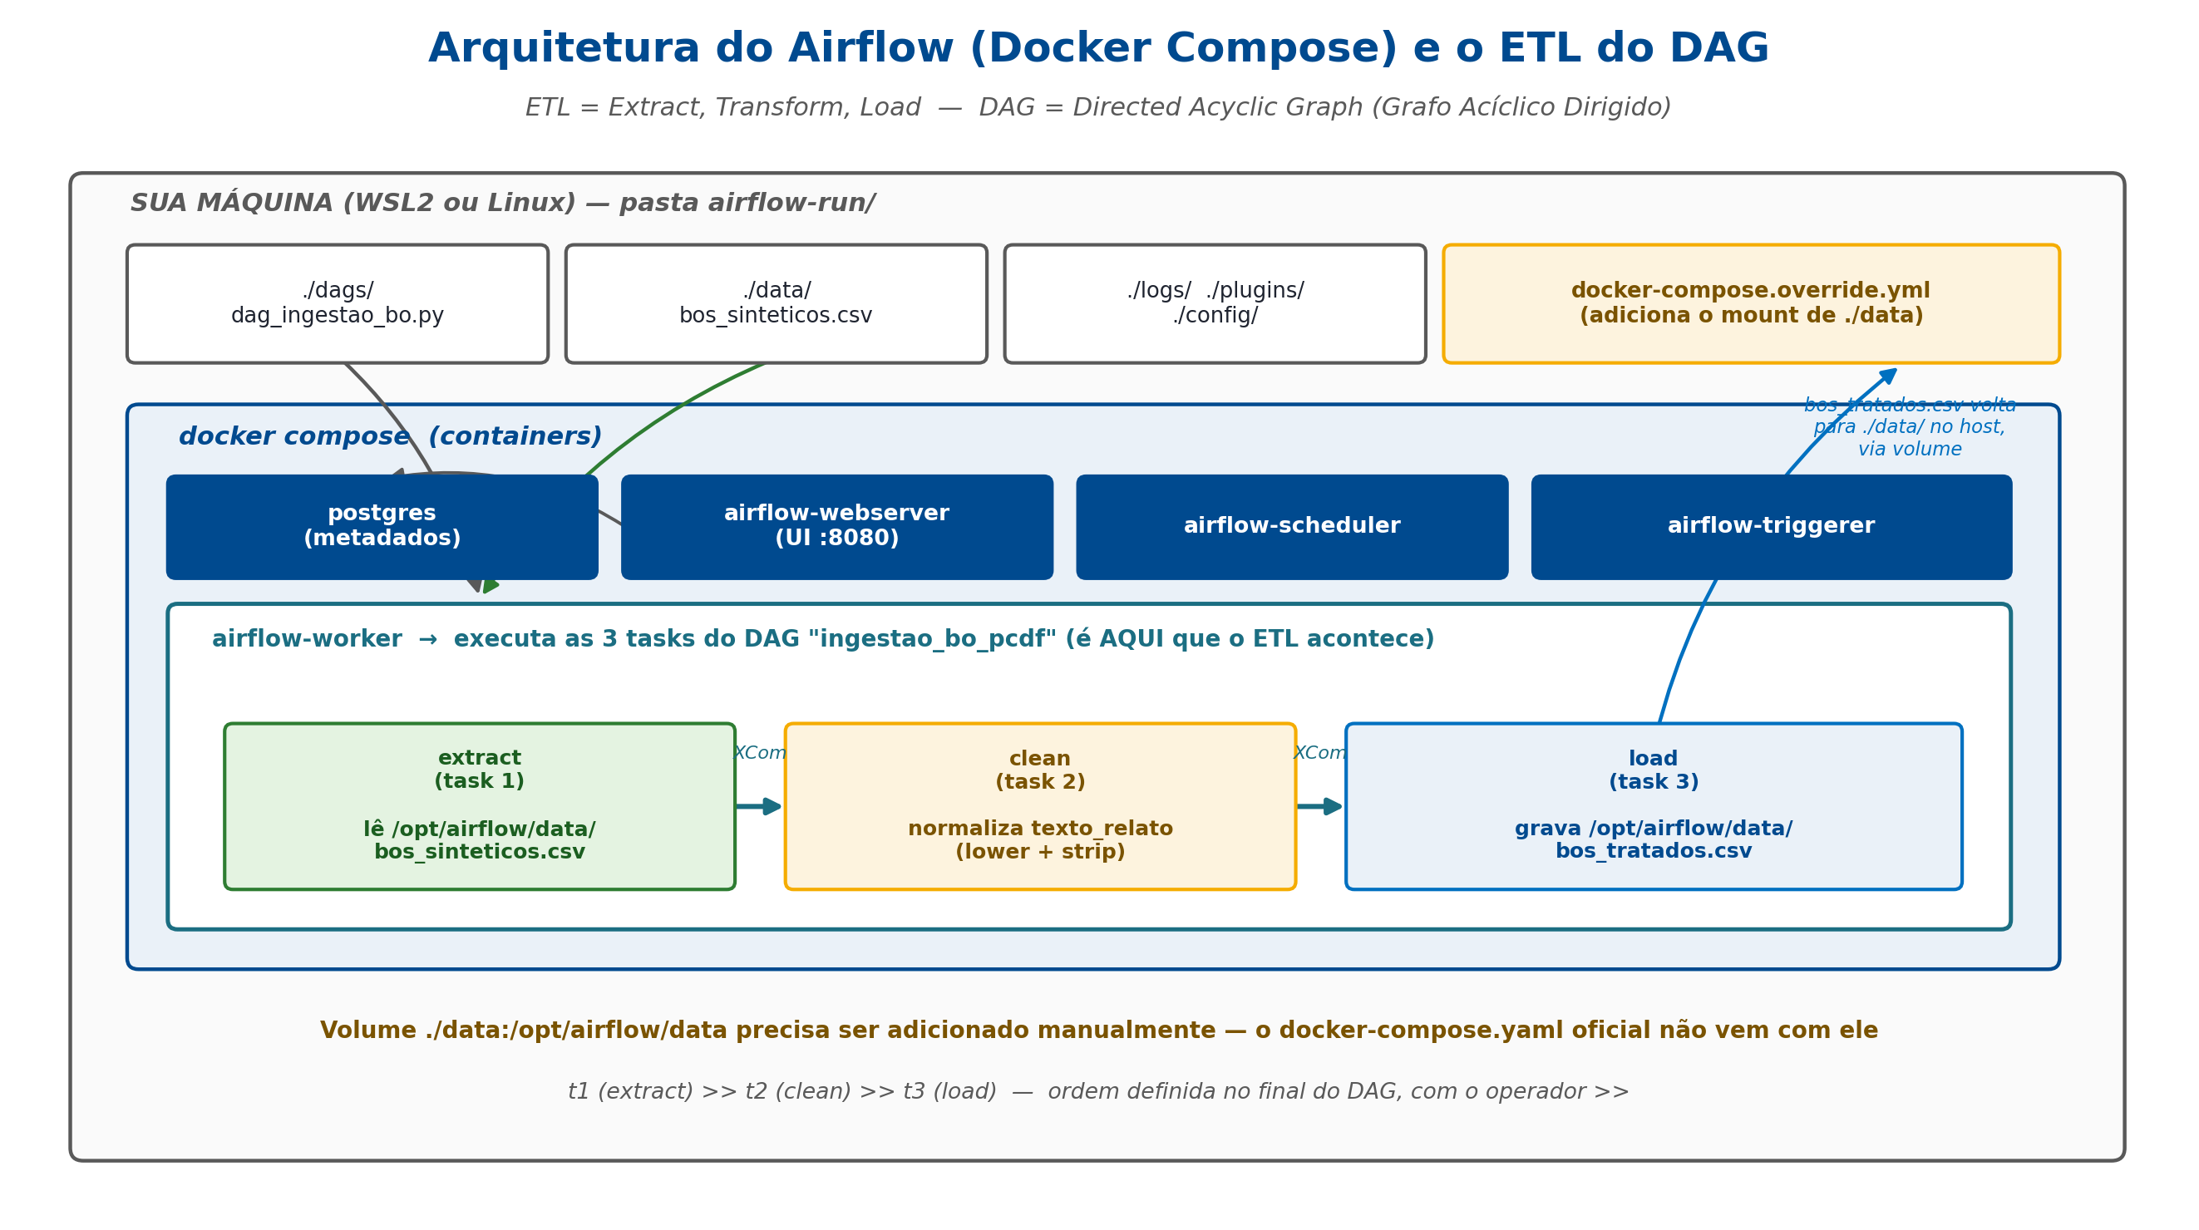
Arquitetura do Airflow e o Fluxo do ETL
68

Slide 69
O DAG Completo, Explicado ao Lado
dag_ingestao_bo.py — roda dentro do container airflow-worker
dag_ingestao_bo.py
O Que Cada Parte Faz
dag_ingestao_bo.py
extract (E): lê o .csv bruto do volume montado e guarda no XCom, para a próxima task usar.
clean (T): puxa do XCom, normaliza o texto (minúsculas + sem espaços nas pontas), guarda de novo no XCom.
load (L): puxa o resultado limpo e grava o .csv final — este SIM some do container, porque ./data é um volume.
t1 >> t2 >> t3: define a ordem do DAG: extract roda, DEPOIS clean, DEPOIS load — nunca em paralelo, nunca fora de ordem.
Onde isso roda: tudo dentro do container airflow-worker — nunca na sua máquina diretamente.
from airflow import DAG
from airflow.operators.python import PythonOperator
from datetime import datetime
import pandas as pd
def extract(**kw):
df = pd.read_csv(
"/opt/airflow/data/bos_sinteticos.csv")
kw["ti"].xcom_push(key="raw",
value=df.to_json())
def clean(**kw):
raw = kw["ti"].xcom_pull(key="raw")
df = pd.read_json(raw)
df["texto_relato"] = (
df["texto_relato"].str.lower().str.strip())
kw["ti"].xcom_push(key="clean",
value=df.to_json())
def load(**kw):
clean_data = kw["ti"].xcom_pull(key="clean")
df = pd.read_json(clean_data)
df.to_csv(
"/opt/airflow/data/bos_tratados.csv",
index=False)
with DAG("ingestao_bo_pcdf",
start_date=datetime(2026, 1, 1),
schedule=None, catchup=False) as dag:
t1 = PythonOperator(task_id="extract",
python_callable=extract)
t2 = PythonOperator(task_id="clean",
python_callable=clean)
t3 = PythonOperator(task_id="load",
python_callable=load)
t1 >> t2 >> t3
69

Slide 70
Mapa do ETL — Tarefa, Sigla e Local de Execução
Task | Etapa do ETL | Onde Roda | Arquivo
extract | E — Extract | container airflow-worker | lê bos_sinteticos.csv
clean | T — Transform | container airflow-worker | usa XCom (em memória)
load | L — Load | container airflow-worker | grava bos_tratados.csv
70

Slide 71
Por Dentro do extract() — Linha por Linha
df = pd.read_csv("/opt/airflow/data/bos_sinteticos.csv"): lê o CSV bruto (dados fictícios de BOs) que está no volume montado — pandas carrega isso como um DataFrame, uma tabela em memória.
kw["ti"]: "ti" = task instance — um objeto com informações da execução ATUAL, que o Airflow injeta sozinho em toda função de task (por isso **kw no def).
df.to_json(): serializa o DataFrame inteiro para uma string JSON — o XCom só guarda coisas pequenas e serializáveis, não objetos Python complexos como um DataFrame.
xcom_push(key="raw", value=...): grava essa string no XCom, com a chave "raw" — é assim que a próxima task (clean) vai conseguir buscar esse dado.
71

Slide 72
Por Dentro do clean() — Linha por Linha
raw = kw["ti"].xcom_pull(key="raw"): busca de volta o valor salvo pela task extract, usando a MESMA chave "raw" — é assim que uma task "conversa" com a anterior.
df = pd.read_json(raw): desserializa a string JSON de volta para um DataFrame do pandas — o caminho inverso do to_json() de antes.
df["texto_relato"].str.lower().str.strip(): .str.lower() converte todo o texto para minúsculas; .str.strip() remove espaços em branco no início/fim — normalização clássica de texto antes de qualquer análise.
xcom_push(key="clean", value=...): salva o resultado já limpo no XCom, com uma chave NOVA ("clean", diferente de "raw") — para a task load buscar a versão certa.
72

Slide 73
Por Dentro do load() — Linha por Linha
clean_data = kw["ti"].xcom_pull(key="clean"): busca o dado já limpo, salvo pela task clean — de novo, usando a chave certa ("clean").
df = pd.read_json(clean_data): desserializa de volta para DataFrame — mesma lógica do clean().
df.to_csv("/opt/airflow/data/bos_tratados.csv", index=False): grava o resultado final como um NOVO arquivo CSV, na mesma pasta montada — este é o arquivo que "sobrevive" fora do container, porque ./data é volume.
index=False: evita escrever a coluna de índice numérico do pandas (0, 1, 2...) dentro do CSV — sem isso, o arquivo ganharia uma coluna extra sem sentido.
73

Slide 74
Por Dentro da Definição do DAG — Linha por Linha
with DAG("ingestao_bo_pcdf", ...) as dag:: cria o DAG com um nome único (é esse nome que aparece na UI do Airflow) — tudo dentro do "with" pertence a esse DAG.
schedule=None: o DAG NÃO tem agendamento automático — só roda quando alguém dispara manualmente na UI (o que faremos no Passo A5-3).
catchup=False: evita que o Airflow tente rodar execuções "atrasadas" retroativas, contando desde o start_date — sem isso, ele tentaria recuperar dias que nunca rodaram.
PythonOperator(task_id="extract", python_callable=extract): cria uma task que executa uma função Python específica — task_id é o nome que aparece na UI, python_callable é a função de fato chamada.
t1 >> t2 >> t3: operador do Airflow que define a ORDEM de execução: t1 antes de t2, antes de t3 — é isso que desenha as setas do grafo (DAG) que você vê na UI.
74

Slide 75
Rodando o DAG no Ambiente Local
CONSTRUÇÃO — PARTE A2
Primeiro no airflow-demo/ (Ambiente Local de Demonstração) — depois replicamos no seu projeto PCDF.
75

Slide 76
Passo A2-1/A2-2 — Copiar o DAG e o CSV
AMBIENTE LOCAL DE DEMONSTRAÇÃO (professor, em aula)
Idêntico em WSL2 (Windows) e Linux
cp caminho/para/bos_sinteticos.csv ./data/
cp caminho/para/dag_ingestao_bo.py ./dags/
# o Airflow detecta arquivos novos em ./dags/ automaticamente,
# em até 1 minuto (scheduler faz o scan periódico)
76

Slide 77
Passo A2-3/A2-4 — Localizar, Ativar e Disparar o DAG
AMBIENTE LOCAL DE DEMONSTRAÇÃO (professor, em aula)
Onde: http://localhost:8080 → procure "ingestao_bo_pcdf" na lista de DAGs.
Ativar (unpause): clique no botão de toggle ao lado do nome do DAG — de cinza para azul.
Disparar (trigger): clique no ícone de "play" (▶) à direita, na coluna Actions.
Resultado esperado: as 3 tasks (extract, clean, load) ficam verdes (success), uma após a outra.
77

Slide 78
Checkpoint: Pratique Agora
AMBIENTE LOCAL DE DEMONSTRAÇÃO (professor, em aula)
Ative e dispare o DAG ingestao_bo_pcdf no ambiente local
Confirme as 3 tasks verdes e o arquivo ./data/bos_tratados.csv criado
📷 cole aqui a captura de tela das 3 tasks verdes na UI do Airflow
78

Slide 79
Agora Sim: Replicando no SEU Projeto PCDF
AMBIENTE DO PROJETO-GUIA PCDF (aluno, no seu repositório)
O que muda: nada no código — só o local: em vez de airflow-demo/, os arquivos vão para airflow/dags/ e airflow/data/ dentro do repositório real do projeto.
Antes de copiar: confirme que a pasta airflow/ existe no seu projeto (Passo A2-3 do Manual da Aula 01) — se não existir, crie antes de continuar.
Commit: git add airflow/ → git commit -m "airflow: dag de ingestão e limpeza dos bos" → git push.
Evidência: print da UI com as 3 tasks verdes, tirado NO SEU PROJETO — não no ambiente de testes — é o que compõe a Entrega.
79

Slide 80
Limpeza do Ambiente ao Final
NÃO ESQUEÇA
Airflow, Kubernetes local e recursos na nuvem continuam consumindo memória, disco e crédito Azure se você não desligar.
80

Slide 81
Por Que Limpar É Parte do Processo
Crédito Azure: a conta de estudante tem só US$ 100 — recursos esquecidos ligados (Storage Account, VM, etc.) consomem crédito sem gerar valor.
Espaço em disco/memória: containers do Airflow (postgres + 4 serviços) e o cluster kind consomem recursos da sua máquina o tempo todo em que ficam de pé.
O que NUNCA apagar: o repositório do seu projeto PCDF em si — o que limpamos aqui é AMBIENTE de execução, não o código nem os dados versionados no Git.
81

Slide 82
Comandos de Limpeza — Idênticos nos Dois Ambientes
rode ao final da prática de hoje, no ambiente local de testes
WSL2 (Ubuntu)
Linux
# Airflow
docker compose down -v
# Kubernetes local
kind delete cluster --name mlops-local
# Pulumi (Exemplo PCDF)
pulumi destroy
# limpar imagens/containers não usados
docker system prune -f
# Airflow
docker compose down -v
# Kubernetes local
kind delete cluster --name mlops-local
# Pulumi (Exemplo PCDF)
pulumi destroy
# limpar imagens/containers não usados
docker system prune -f
82

Slide 83
O Que Fica de Pé (Não Apagar)
Seu repositório Git: código, DAG, .csv versionado — nada disso é afetado pelos comandos acima.
O Resource Group do PROJETO (se for o real): se você já rodou com criar_grupo=false num grupo que compõe a Entrega, NÃO rode terraform/pulumi destroy nele — só limpe ambientes de TESTE.
Capturas de tela já feitas: guarde-as antes de limpar — elas são a evidência, e o ambiente já vai deixar de existir depois do destroy.
83

Slide 84
Revisão, Avaliação e Entregável de Hoje
ENCERRAMENTO
84

Slide 85
Entrega 4 — DAG do Projeto (Prévia)
O que ela cobre: o DAG de ingestão/ETL rodando no SEU projeto individual, com evidência das 3 tasks concluídas com sucesso na UI do Airflow.
Pontuação: 10 pontos — critério detalhado de pontuação (rubrica ponto a ponto) será publicado antes do prazo de entrega, seguindo o mesmo formato das Entregas 1 a 3.
O que já dá para adiantar: estruturar airflow/dags/ e airflow/data/ no seu repositório, e já deixar o DAG rodando com sucesso no ambiente do SEU projeto.
85

Slide 86
Checklist de Encerramento
☐ Docker Engine instalado (WSL2 ou Linux) e Kubernetes local habilitado via kind
☐ Região liberada da SUA conta Azure for Students identificada e anotada
☐ Exemplo Pulumi PCDF rodado até o fim, com evidência do Portal Azure
☐ Airflow rodando no ambiente local (airflow-demo/), com docker-compose.override.yml aplicado
☐ DAG ingestao_bo_pcdf com as 3 tasks verdes no ambiente local
☐ DAG replicado no SEU projeto PCDF, com commit enviado ao GitHub
☐ Ambiente de testes limpo (docker compose down -v, kind delete, pulumi destroy)
86

Slide 87
Entregável de Hoje
O que entregar: evidências de hoje alimentam a Entrega 4 (DAG do Projeto) — a rubrica completa de pontos será publicada antes do prazo.
Organização recomendada: mantenha os prints já separados por etapa (Docker/Kubernetes, região Azure, Pulumi, Airflow) — facilita montar o PDF da entrega.
Antes de subir: confirme que .env, credenciais.txt e qualquer chave/senha NÃO estão sendo commitados no repositório.
87

Slide 88
Referências
Documentação oficial do Airflow: airflow.apache.org/docs
Docker sem Docker Desktop (convenience script): get.docker.com
kind — Kubernetes-in-Docker: kind.sigs.k8s.io
Azure for Students — termos e limites: azure.microsoft.com/free/students
88

Slide 89


